Slide 1
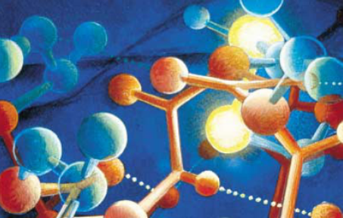
Хімічний склад живого

Slide 2
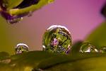
Особливості хімічного складу живих організмів
1.Живі істоти складаються головним чином з води
2. Молекули хімічних речовин, властивих виключно живому, мають вуглецеві скелети

Slide 3
Результати досліджень свідчать про те, що
Спостерігається невідповідність між величезною морфологічною різноманітністю життя і відносно невеликим набором класів хімічних речовин та біохімічних реакцій, які забезпечують існування живих систем.

Slide 4
Висновки
Існує біологічна єдність живого
Все живе має спільне походження

Slide 5
Представництво хімічних елементів в живій та неживій природі

Slide 6
Хімічне різноманіття переджиття і
хімічне одноманіття життя
O
H
N S Ca P Na K Cl Mg
Fe
Zn....
C
Морфологічне різноманіття та хімічна єдність
Живі організми
Вісь часу
Хімічна еволюція
Нежива природа
Al, As, B, Ba, C, Ca, Cl, Co, Cr, Cu, Fe, Ga,
Ge, H, I, K, Mg, Mn, Mo, N, Na, Ni, O, P, S,
Se, Si, Sr, Th, Ti, V, Zn....
Хімічне різноманіття та структурна простота

Slide 7
Найпоширеніші в живих системах є наступні елементи
Гідроген – вода, входить до складу багатьох органічних сполук
Карбон – входить до складу всіх органічних сполук
Нітроген – білки, нуклеїнові кислоти, сечовина
Оксиген – вода, органічні сполуки
Фосфор – нуклеїнові кислоти, фосфоліпіди, кісткова тканина
Сірка – амінокислоти, білки

Slide 8
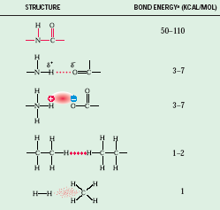
Хімічні зв'язки
Ковалентний зв’язок
Водневий зв’язок
Іонний зв’язок
Гідрофобні взаємодії
Ван-дер-Ваaльсові взаємодії

Slide 9
Хімічна структура води

Slide 10
Дисоціація води. Концентрація іонів гідрогену
Дисоціація молекул води внаслідок руйнування ковалентного полярного зв’язку призводить до утворення певної концентрації катіонів гідрогену
Н2О ОН- + Н+
При температурі 25° у літрі води міститься 10-7 моля Н+
Логарифм концентрації іонів гідрогену у розчині (рН) є дуже важливим показником для оцінки умов
здійснення процесів життєдіяльності

Slide 11
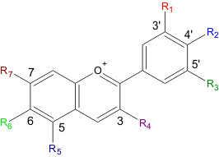
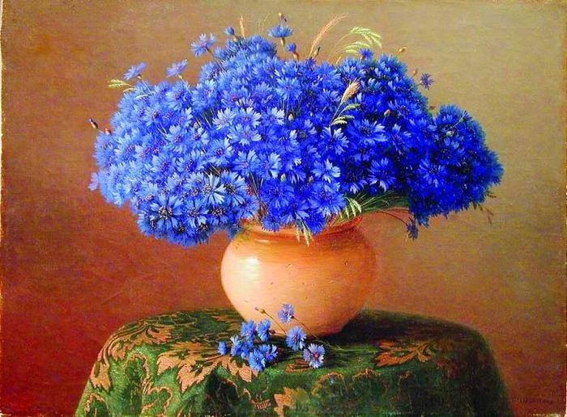
Антоціани і рН

Slide 12
Антоціани і рН
Колір ціанідіну змінюється залежно від кислотності оточуючого середовища: в кислому середовищі він червоний, тоді як в лужному – синій.
Сік волошки злегка лужний, в такому середовищі молекула ціанідіну втрачає атом гідрогену і синіє.
Сік маку кислий. В середовищі, що збагаченому протонами, молекула ціанідіну
приєднує один з них і набуває червоного кольору.

Slide 13
Розподіл рідини в організмі людини
Внутрішньоклітинна рідина (55%)
Позаклітинна рідина (45%)
а) інтерстиціальна рідина (20%)
б)плазма (7,5%)
в) кристалізаційна вода кістки, хрящу (15%)
г) трансклітинна рідина (2,5%)

Slide 14
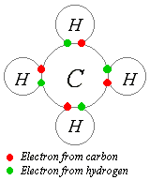
Карбон

Slide 15
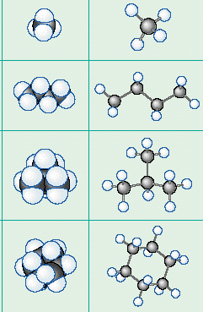
Основні органогенні хімічні елементи
Приклади складних молекул утворених атомами карбону
Молекула метану
Молекула бутану
Ізобутан
Циклогексан

Slide 16
Карбонові скелети

Slide 17
Макроелементи, мікроелементи, ультрамікроелементи
Макроелементи – концентрація від 10% до 0,001%
Органогенні – Н, О, С, N (від 1% і більше)
Олігобіогенні – К, Na, Cl, S, Mg, Fe (від 0,1% до 1%)
Мікроелементи – Zn, Mn, Co, Cu, B, I, (концентрація від 0,001% до 0,00001%)
Ультрамікроелементи –Li, Al, Si, Ca, Cr, Ag, Ba (концентрація не перевищує 0,000001%)

Slide 18
За ступенем корисності для людини розрізняють:
Есенціальні (життєво важливі) – це всі структурні : С,Н,О,N та Са, СІ,F,K,Mg,Na,P,S + 8 мікроелементів : Cr,Cu,Fe,I, Mn, Mo, Se, Zn) (разом 20 хімічних елементів).
Умовно есенціальні (життєво важливі, але небезпечні в певних дозах) мікроелементи
(Ag, Al, Au, B, Br, Co, Ge, Li, Ni, Si, V) – 11.
Умовно токсичні мікроелементи і ультрамікроелементи – 50.

Slide 19
Хімічні групи
1. Гідроксильна група
2. Карбонільна група
3. Карбоксильна група
4. Аміногрупа
5. Сульфгідрильна група
6. Фосфатна група
7. Метильна група

Slide 20
Малі органічні сполуки
Малі органічні молекули клітини являють собою сполуки карбону з молекулярною масою від 100 до 1000, що містять до 30 атомів вуглецю. Такі молекули перебувають у вільному стані в цитоплазматичному розчині, утворюючи проміжні продукти, які дають початок великим макромолекулам.
До малих органічних сполук належать:
моноцукри, нуклеотиди, амінокислоти, жирні кислоти.

Slide 21
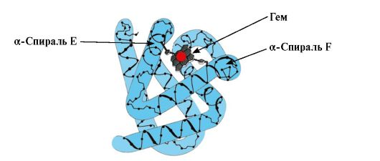
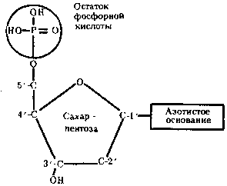
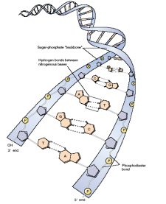
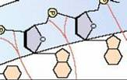
Малі органічні сполуки. Мономери і полімери
Мономер | Простий полімер | Складний полімер
Амінокислота | Олігопептид | Поліпептид
Нуклеотид | Олігонуклеотид | Нуклеїнова кислота
Моносахарид | Олігосахарид | Полісахарид

Slide 22
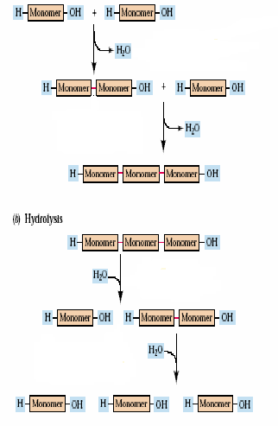
Малі органічні сполуки. Полімери
Схеми типових реакцій утворення та розкладання полімерів
Реакція полімеризації Утворення хімічних зв’язку з вивільненням молекул води
Гідроліз Розірвання хімічних зв’язків з поглинанням молекул води

Slide 23
Вуглеводи (гліциди). Моносахариди
Моноцукри – похідні багатоатомних спиртів, що містять карбонільну групу. Залежно від положення в молекулі карбонільної групи моноцукри поділяють на альдози и кетоз.
Альдози містять функціональну альдегідну групу -НС=О, тоді як кетози містять кетонну групу >С=О. Назва моноцукру залежить від кількості карбонових атомів, які його складають, наприклад, альдотріози, кетотріози, альдогексози, кетогексози та ін.

Slide 24
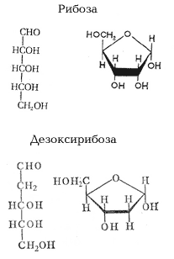
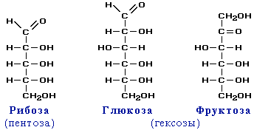
Пентози та гексози

Slide 25
Вуглеводи. Моносахариди. Дисахариди
Моноцукри: гексози
Приклади дицукрів:
Сахароза та лактоза
Моноцукри: тріоза та пентози

Slide 26
Вуглеводи. Поліцукри (1)
Целюлоза
Крохмаль
Глікоген

Slide 27
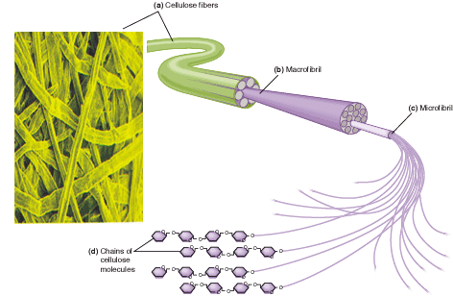
Вуглеводи. Поліцукри (2). Целюлоза
50% карбону міститься в целюлозі.
Перше місце серед органічних сполук за масою займає целюлоза

Slide 28
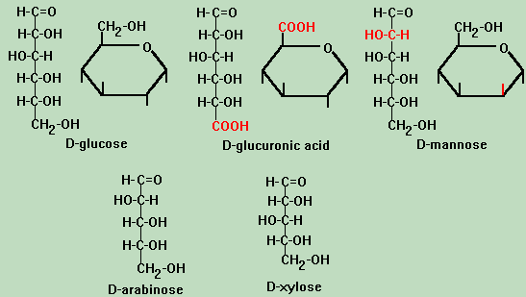
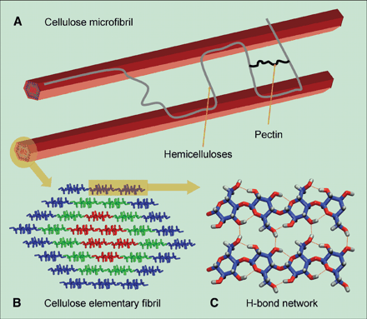
Геміцелюлози
Група полісахаридів вищих рослин, які містяться в клітинних стінках.

Slide 29
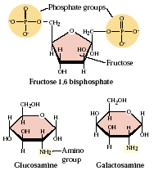
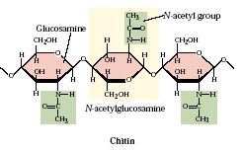
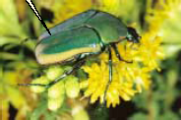
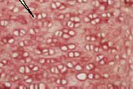
Вуглеводи. Поліцукри (3)
Хітин: структурний полісахарид членистоногих і грибів
Модифіковані поліцукри, які входять до складу мукопротеїдів

Slide 30
Функції вуглеводів
Джерело речовин, що містять карбон.
Енергетична функція
Структурна функція на рівні молекул і клітинних структур
Участь в утворенні міжклітинного матриксу
Похідні вуглеводів – біологічно активні речовини (похідне глюкози або галактози – вітамін С)

Slide 31
Ліпіди. Нейтральні жири
Реакція утворення тригліцеридів
Насичені та ненасичені жирні кислоти

Slide 32
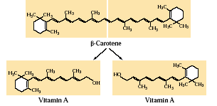
Ліпоїди. Стероїди та терпени
Приклади сполук стероїдної природи
Холестерол
Вітамін D
Кортизол
Тестостерон
Приклади терпенових сполук

Slide 33
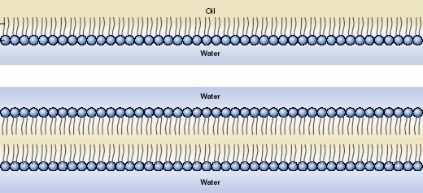
Фосфоліпіди
Гідрофільна “голова” молекули
Гідрофобний “хвіст” фосфоліпіду
Узагальнена формула фосфоліпідів
Здатність молекул фосфоліпідів утворювати моно- та бішари

Slide 34
Функції ліпідів
Джерело енергії
Джерело метаболічної води
Теплоїзолюючий матеріал
Структурна функція (фосфоліпіди, гліколіпіди, сфінголіпіди).
Структурна функція (віск)
Регуляторна функція (гормони, вітаміни)
Сигнальна функція (ефірні олії)

Slide 35
Амінокислоти та білки

Slide 36
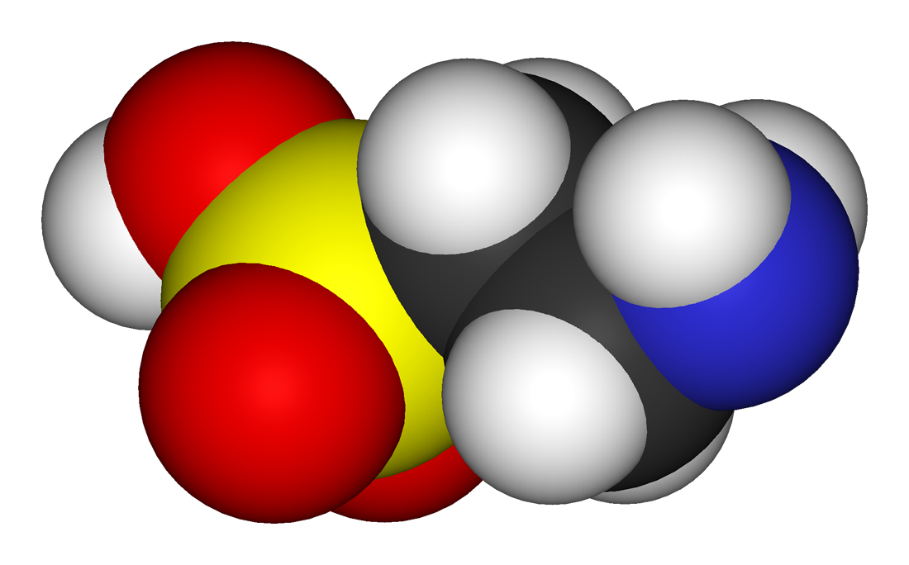
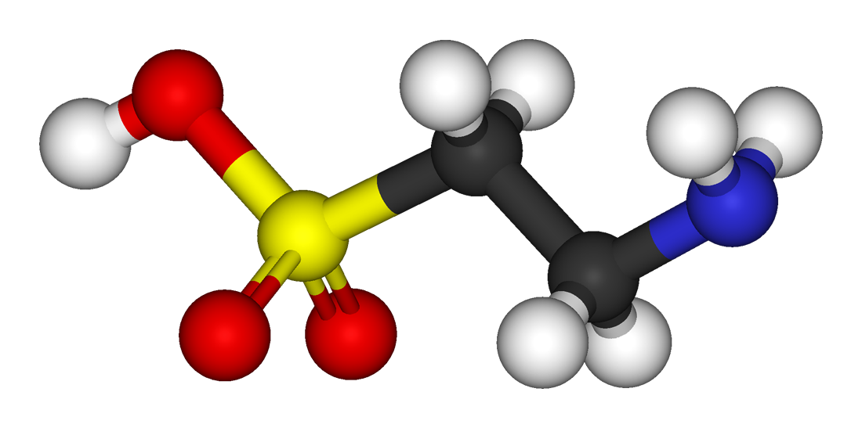
Амінокислоти, що не входять до складу білків. Таурин
Аміносульфонова кислота.
Міститься в серці, м’язах, сітківці.
Утворюється з цистеїну.

Slide 37
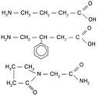
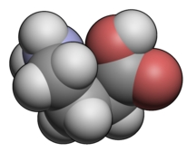
Амінокислоти, що не входять до складу білків. Гама-аміномасляна кислота
Гальмівний медіатор
у ЦНС

Slide 38
Альфа - амінокислоти
Загальна формула аінокислот

Slide 39
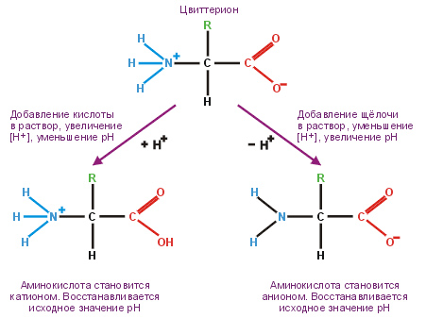
Нейтральна цвіттеріонова форма амінокислоти

Slide 40
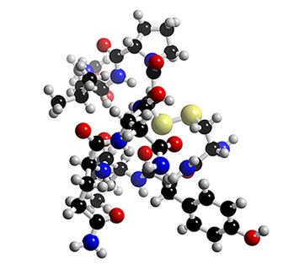
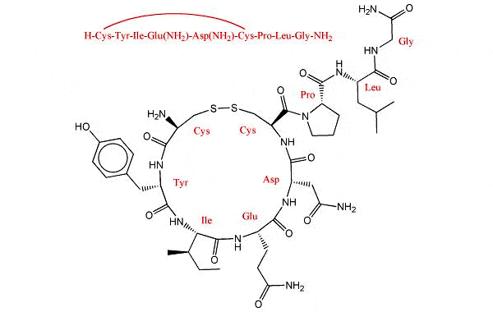
Олігопептиди. Окситоцин
Пептидний нейрогормон, складається з 9 амінокислот
Впливає на поведінку
Речовина кохання, дружби і довіри
Гормон і нейромедіатор

Slide 41
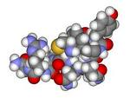
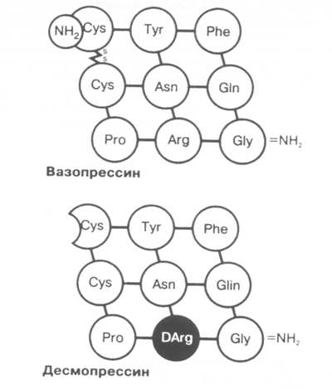
Олігопептиди. Вазопресин
Складається з 9 амінокислот
Антидіуретичний гормон

Slide 42
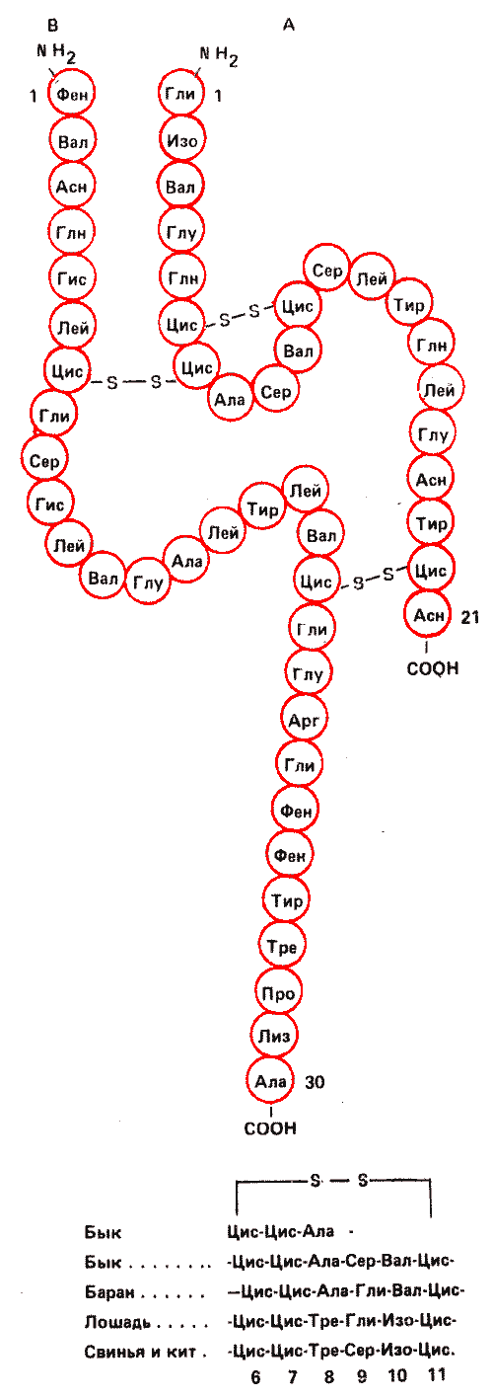
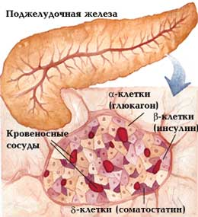
Поліпептид. Інсулін
Складається з 51 амінокислоти і двох пептидних ланцюгів.
Синтезується бета-клітинами острівців Лангерганса.

Slide 43
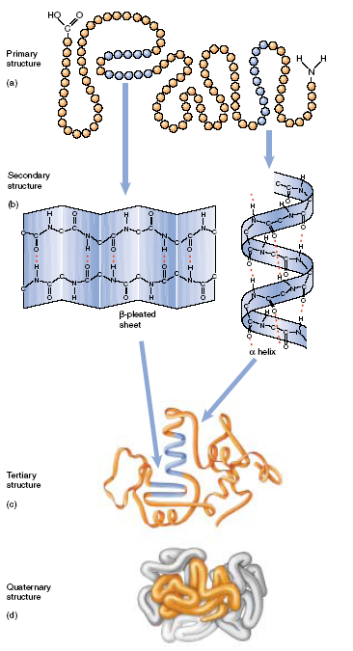
Структурна організація білків
Первинна структура Послідовність амінокислот
Вторинна структура α-спіраль β-складчастий шар
Третинна структура Глобулярні білки зі складною просторовою конформацією
Четвертинна структура Міжанцюгові взаємодії

Slide 44
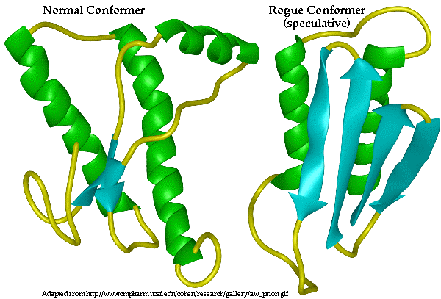
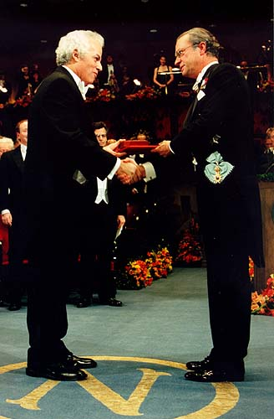
Відкриття пріонів
С. Прусінер
Нобелівська премія
(1997)
Пріони – інфекційні білки

Slide 45
Сучасна класифікація пріонних захворювань
Нозологічна форма | Природний хазяїн
Хвороба Kрейтцфельда- Якоба | Людина
Kуру | Людина
Синдром Герстманна-Штреусслера-Шейнкера | Людина
Смертельне родинне безсоння | Людина
Скрейпі | Вівці, кози
Трансміссивна енцефалопатія норок | Норки
Хронічна виснажлива хвороба | Олені
Губкоподібна енцефалопатія великої рогатої худоби | Kорови и бики
Губкоподібна енцефалопатія котів | Kішки
Губкоподібна енцефалопатія екзотичних копитних | Антилопи і великий куду

Slide 46
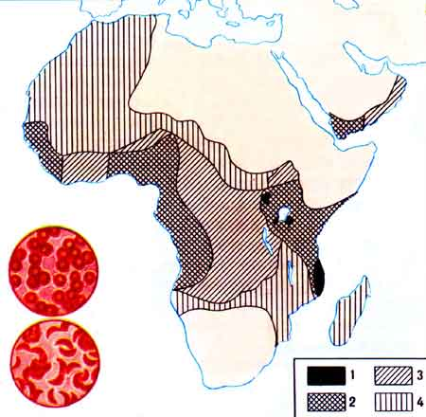
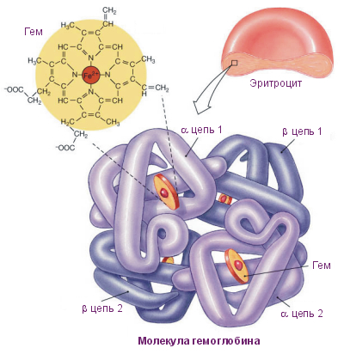
Четвертинна структура білка. Гемоглобін

Slide 47
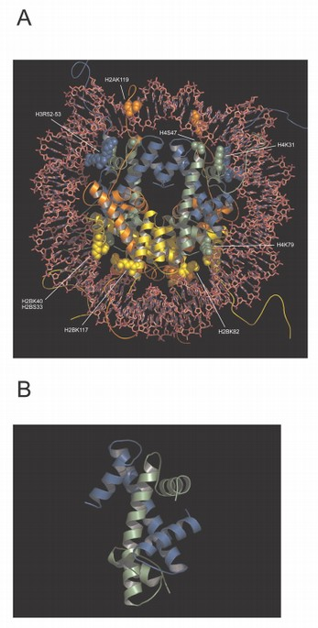
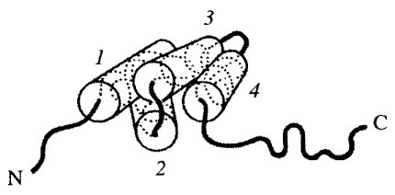
Прості білки. Гістони

Slide 48
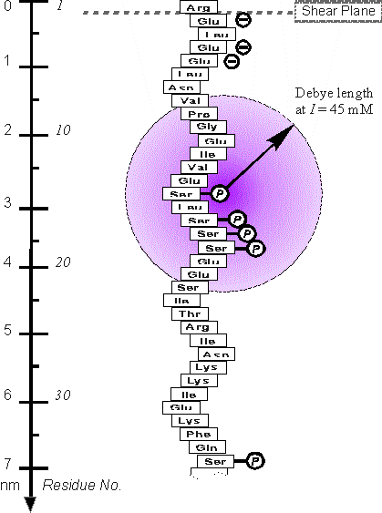
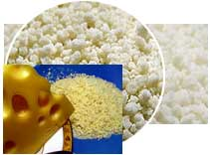
Складні білки. Казеїн

Slide 49
Функції білків
Метаболічна (ферменти)
Транспортна (гемоглобін, мембранні білки-переносники)
Захисна (антитіла, токсини)
Структурна (колаген, фіброїн, кератин)
Рухова (білки м’язів)
Гормональна (інсулін, гормони гіпофіза)
Регуляторна (регулятори експресії генів)

Slide 50
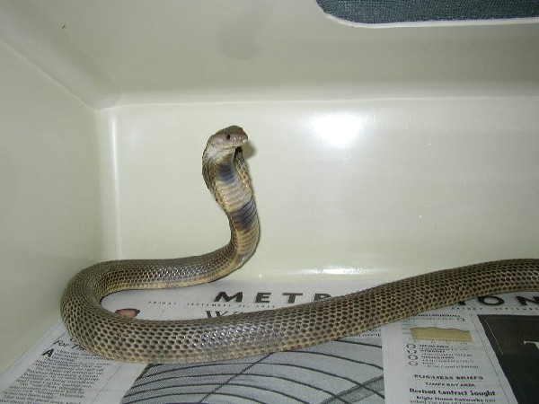
Захисна функція білків
Кристалічна структура димера альфа-кобратоксину.
До складу отрути входять : білки, амінокислоти, жирні кислоти, ферменти (гидролази,протеази, нуклеази та їн), мікроелементи

Slide 51
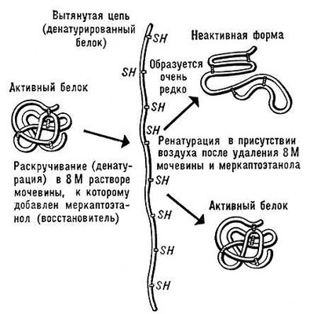
Денатурація і ренатурація білка

Slide 52
Фолдинг білків за допомогою шаперонів
Новосинтезований або
денатурований білок
“Шаперон-кришка”
Білок правильної
конформації
шаперон
1
2
3
Зв’язування білку з шапероном та входження в нього | Запечатування за допомогою шаперону-кришки | Фолдінг та вихід правильно згорнутого білку
Білки-шаперони захищають новосинезовані або денатуровані
білки від неправильного згортання та
забезпечують досягнення нативної конформації

Slide 53
Нуклеотиди і нуклеїнові кислоти

Slide 54
Схема нуклеотиду та хімічний склад
нуклеотидів ДНК та РНК
нітрогеновмісна
основа
Гуанін
Аденін
фосфат
цукор
Цитозін
Тимін
Урацил
рибоза
дезоксирибоза

Slide 55
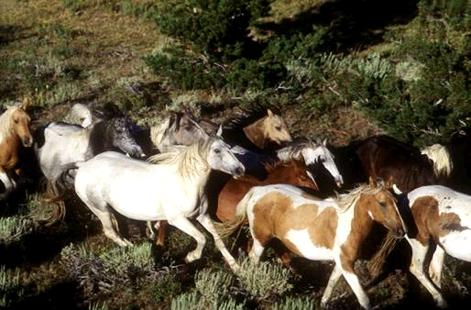
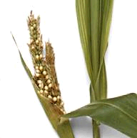
Функції нуклеотидів. АТФ
фосфат
фосфат
фосфат
рибоза
АТФ
Енергія з їжі
Витрачення енергії
фосфат
+
фосфат
фосфат
рибоза
АДФ

Slide 56
Сигнальна функція цАМФ
цАМФ було відкрито в 1957 р. Е.Сазерлендом.
Універсальний внутрішньоклітинний регулятор різних процесів
1971 р. Сазерлендові присуджено Нобелівську премію з фізіології і медицини «за відкриття, що стосуються механізмів дії гормонів».

Slide 57
Кількісні співвідношення нуклеотидів ДНК (а)
та дифракція рентгенівських променів в кристалі ДНК (б)
Джерело ДНК | А | Т | G | C | A/T | G/C | A+G/T+C
E. сoli | 26,0 | 23,9 | 24,9 | 26,2 | 1,09 | 0,99 | 1,04
Дріжджі | 31,3 | 32,9 | 18,7 | 17,1 | 0,95 | 1,09 | 1,00
Морський їжак | 32,8 | 32,1 | 17,7 | 18,4 | 1,02 | 0,96 | 1,00
Щур | 28,6 | 28,4 | 21,4 | 21,5 | 1,01 | 1,00 | 1,00
Людина | 30,3 | 30,3 | 19,5 | 19,9 | 1,00 | 0,98 | 0,99
а
Рентгенівська
лампа
Свинцева пластина
Зразок кристалізованої ДНК
Дифракційне зображення
б

Slide 58
Правила Чаргаффа
Вміст аденіну рівний вмісту тиміну, а вміст гуаніну — кількості цитозину: А=Т, Г=Ц.
Сума пуринів дорівнює сумі піримідинів: А+Г=Т+Ц.
Кількість основ з аміногрупою в 6 положенні дорівнює кількості основ з кетогрупою в 6 положенні: А+Ц=Г+Т (Це правило слідує з першого).
Разом з тим, співвідношення частки Г+Ц може бути різним у ДНК різних видів. У одних переважають пари АТ, в інших — ГЦ. Розраховують коефіцієнт видової специфічності ДНК

Slide 59
Кількісні показники В-форми ДНК, одержані за допомогою рентгеноструктурного аналізу
ДНК – дволанцюгова молекула, що закручена у спіраль (правозакручена).
Крок спіралі дорівнює 3,4 нм.
На крок спіралі припадає 10 пар нуклеотидів.
Довжина 1 нуклеотида – 0,34 нм.
Ширина молекули однакова по всій довжині і дорівнює 2 нм.

Slide 60
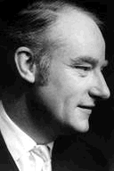
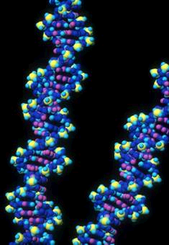
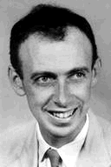
Відкриття моделі в-форми ДНК
Френсіс Крік
Джеймс Уотсон

Slide 61
Порівняльна характеристика
А-, В- та Z-форм ДНК (2)
правозакручені
Велика борозна
лівозакручена
Мала борозна
А-ДНК
В-ДНК
Z-ДНК

Slide 62
Структура нуклеотидів ДНК
dАМФ
dГМФ
Дезоксиаденозин 5’-монофосфат
Дезоксигуанозин 5’-монофосфат
dТМФ
dЦМФ
Дезокситимідин 5’-монофосфат
Дезоксицитидин 5’-монофосфат

Slide 63
Принцип комплементарності
в будові ДНК
5’- кінець
3’- кінець
3’- кінець
5’- кінець

Slide 64
Будова РНК
5’- кінець
3’- кінець

Slide 65
Просторова структура тРНК

Slide 66
Вміст різних РНК
в типовій клітині ссавців
 | Відносний вміст кожного виду РНК (у % від всієї РНК) | “Питома вага” біосинтезу кожного виду РНК, %
Ядерні попередники рРНК | 4 | 39
Цитоплазмаичні рРНК | 71 | -
Гетерогенна ядерна РНК | 7 | 58
Цитоплазматична мРНК | 3 | -
Низькомолекулярні стабільні РНК (головним чином тРНК) | 15 | 3

Slide 67
Лауреати Нобелівської премії 2006 р.
Эндрю Файр (Andrew Z. Fire) и Крейг Меллоу (Craig C. Mello) за «відкриття РНК-інтерференції – пригнічення генів дволанцюговою РНК".

Slide 68
Дволанцюгова РНК

